Slide 1
Алгоритм
Курсовая работа

Slide 2
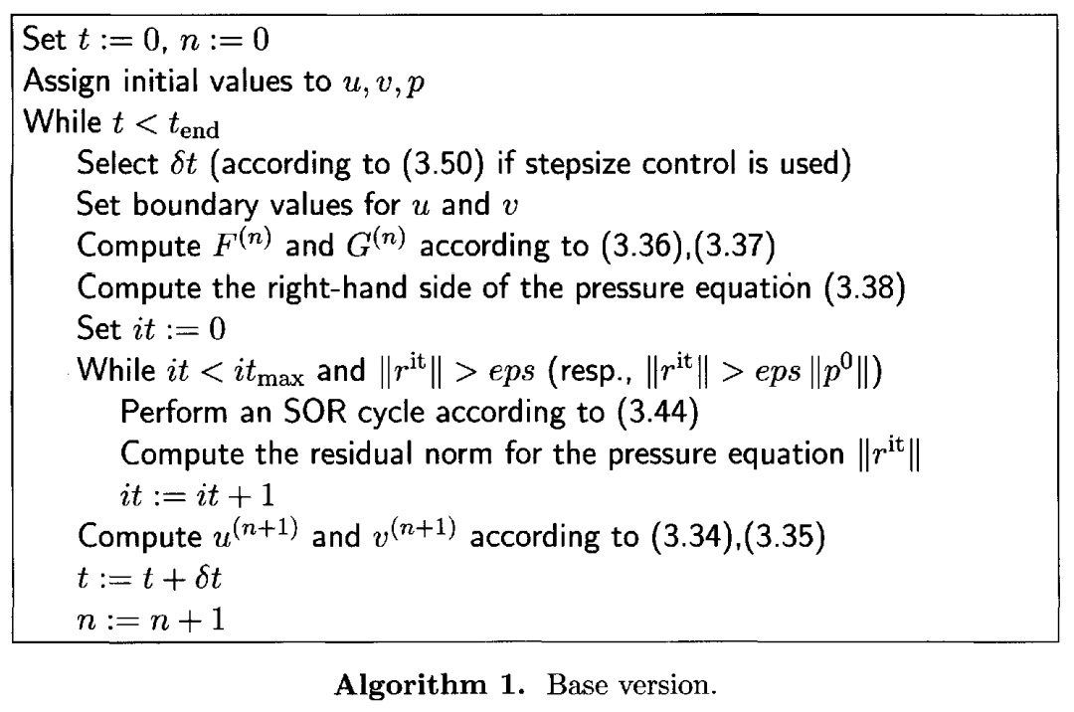
Базовый алгоритм

Slide 3
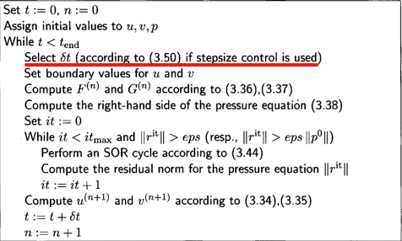

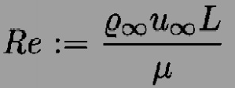
-Коэффициент запаса прочности, должен удовлетворять условию устойчивости
ЧИСЛО РЕЙНОЛЬСА

Slide 4
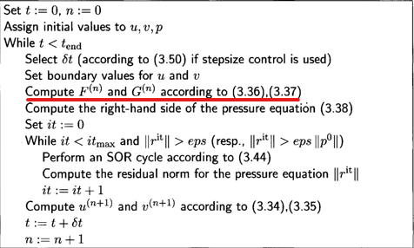
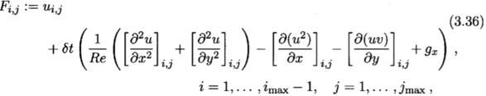

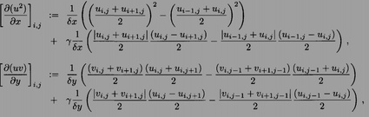

Slide 5
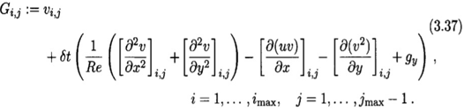

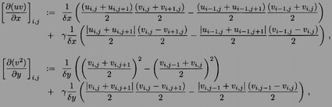

Slide 6
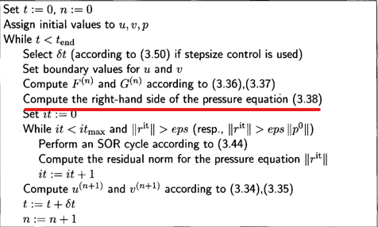
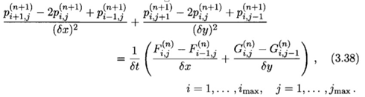
РЕШИТЬ МЕТОДОМ ГАУССА ИЛИ МЕТОДОМ ИТЕРАЦИЙ

Slide 7
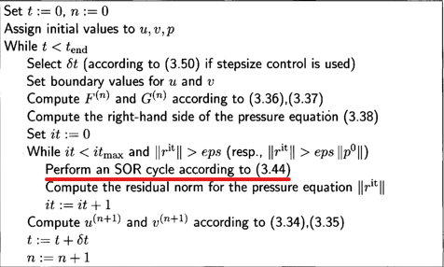
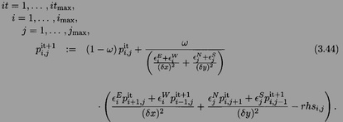

      ПРАВАЯ ЧАСТЬ УРАВНЕНИЯ ПУАССОНА ИЗ 3.38

Slide 8
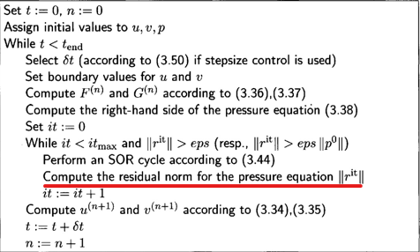


Slide 9
